Slide 1
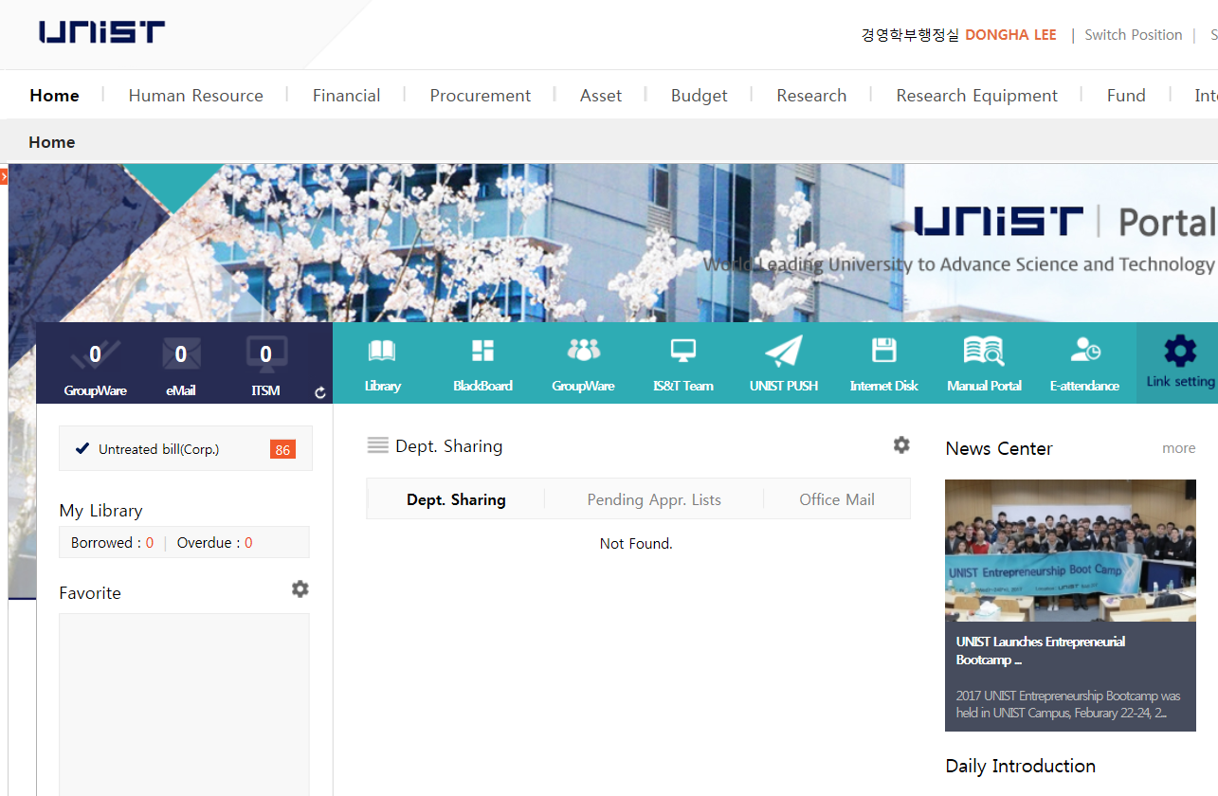
After loggin-in UNIST Portal (portal.unist.ac.kr), Click “Internet Disk”

Slide 2
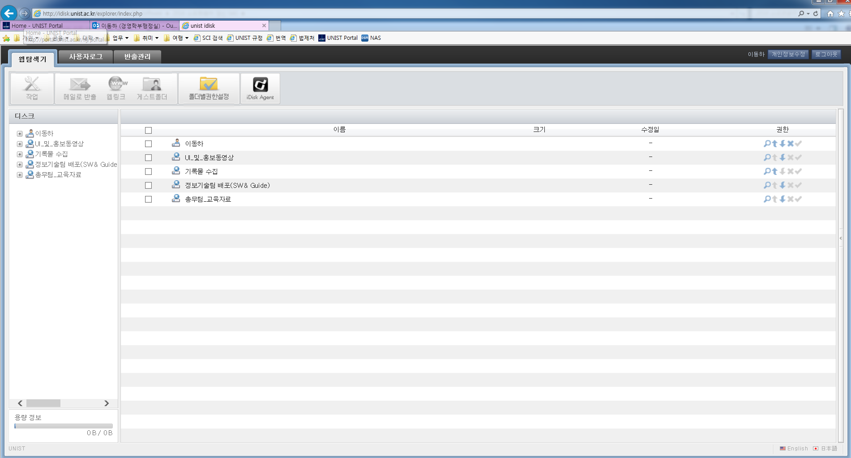
In New Windows of “Internet Disk”, click “정보기술팀 배포(SW&Guide)“

Slide 3
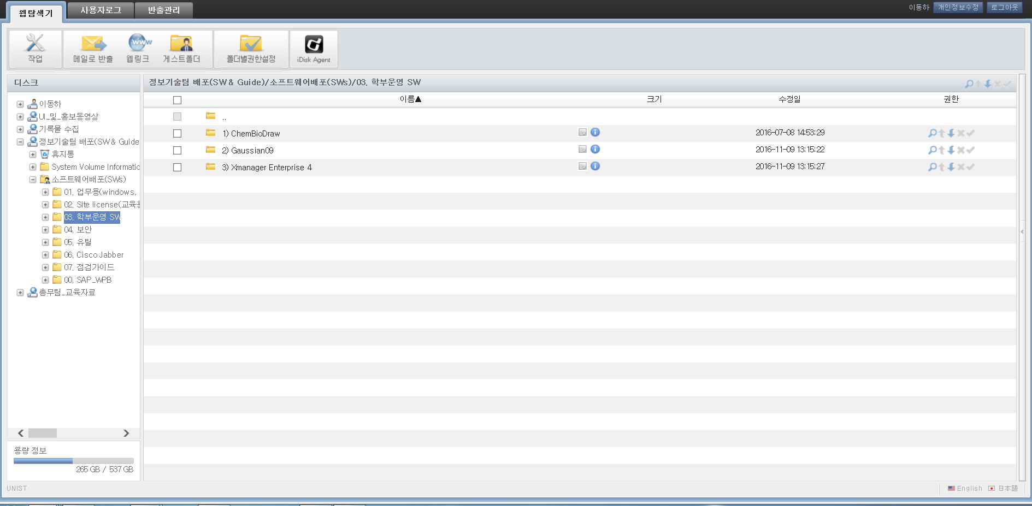
정보기술팀 배포(SW & Guide) -> 소트트웨어 배포(SWs) > 03. 학부운영 SW

